Slide 1
Licencia de
Creative Commons
Este documento es de contenido abierto y está elaborado bajo la licencia
Creative Commons Atribución 4.0 Internacional. Para ver una copia de la licencia, visite http://creativecommons.org/licenses/by/4.0
Usted puede: Compartir: copiar y redistribuir el material en cualquier medio o formato Editar: remezclar, transformar y crear a partir del material para cualquier propósito, incluso comercialmente
Bajo las siguientes condiciones:
Atribución: debe atribuírsele a CAWST y Eawag-Sandec el crédito de forma apropiada, proporcionar un enlace a la licencia e indicar si se realizaron cambios. Lo puede hacer de cualquier forma que sea razonable, pero no de una manera que sugiera que CAWST y Eawag-Sandec avalan su organización o el uso que le ha dado al documento. Incluya nuestros sitios web: www.cawst.org y www.sandec.ch.
CAWST y Eawag-Sandec actualizarán este documento periódicamente. Por ese motivo, no se recomienda que lo almacene para descargarlo desde su sitio web.
CAWST y Eawag-Sandec y sus directivos, empleados, contratistas y voluntarios no asumen ninguna responsabilidad ni dan garantía alguna por los resultados que puedan obtenerse a partir del uso de la información dada.

Slide 2
Esta presentación se usa con el plan de lección Operación y mantenimiento del manual del capacitador Introducción a la gestión de lodos fecales
Disponible en www.cawst.org/resources y www.sandec.ch

Slide 3
Operación y mantenimiento de plantas de tratamiento de lodos fecales
2016
JULIO

Slide 4
Objetivos de aprendizaje
Identificar desafíos comunes de operación en plantas de tratamiento de lodos fecales.
Discutir la importancia de un plan de monitoreo para garantizar que una planta de tratamiento de lodos fecales funcione según el diseño.
Discutir métodos para garantizar que no se descarguen lodos industriales en las plantas de tratamiento de lodos fecales.

Slide 5
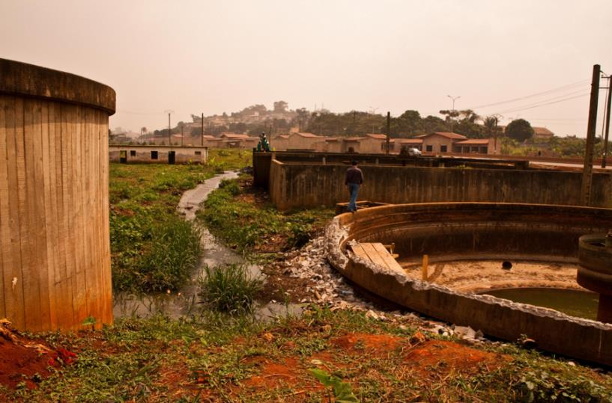
Fallas en el tratamiento
Yaundé, Camerún
(Fuente: Eawag-Sandec)
Notes:
Esta foto muestra una planta de tratamiento en Yaundé, Camerún donde las aguas residuales pasan junto a la planta en lugar de atravesar las tecnologías de tratamiento. Esta es una falla obvia.

Slide 6
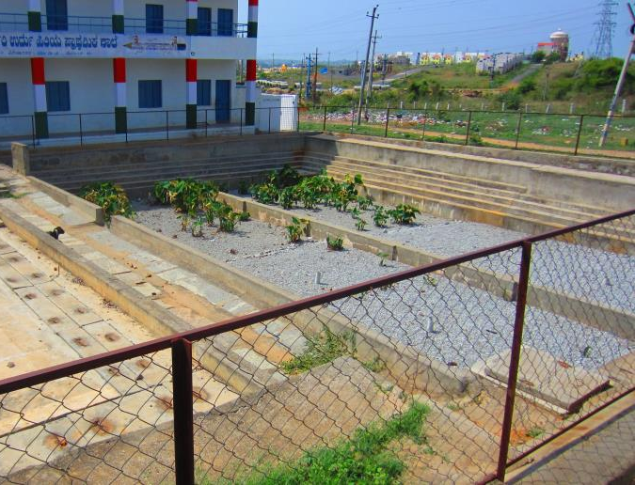
Fallas en el tratamiento
Bangalore, India
(Fuente: Eawag-Sandec)
Notes:
Sin embargo, las fallas en el tratamiento también pueden ser más sutiles. Por ejemplo en esta foto, las instalaciones están mal administradas en un humedal artificial en Bangalore, India. El humedal artificial prácticamente no tiene plantas porque las cabras se las comen (es posible que vea una cabra, en alguna parte de la foto). Un trabajador de la planta de tratamiento no cerró la puerta de la instalación o la cerca estaba rota. Esto influye en el rendimiento de un humedal artificial. No es disfuncional, pero el humedal se basa en plantas para el tratamiento de lodos fecales.

Slide 7
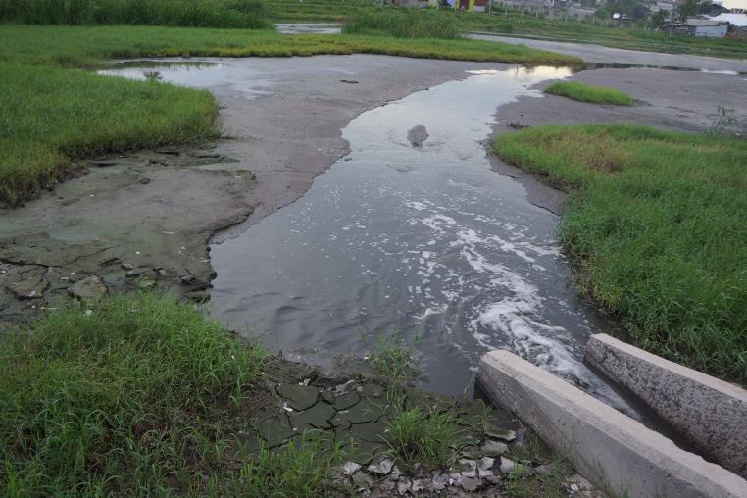
Fallas en el tratamiento
Dar es Salaam, Tanzania
(Fuente: Eawag-Sandec)
Notes:
O este estanque de sedimentación en Dar es Salaam, Tanzania que no ha sido vaciado.

Slide 8
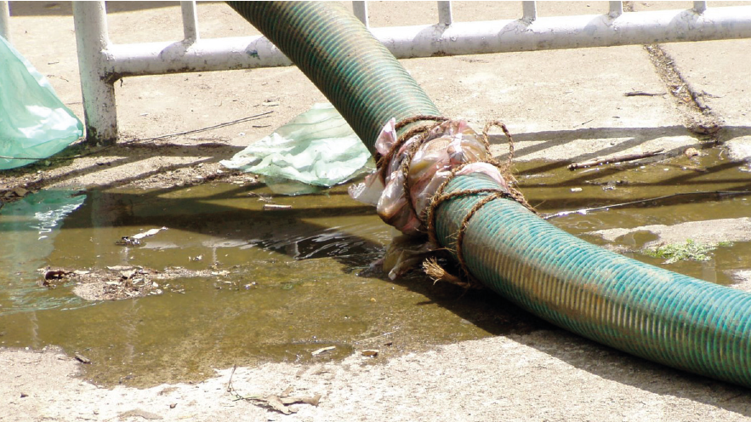
Fallas en la recolección y el transporte
(Fuente: David M. Robbins)
Notes:
Obviamente, las fallas también son un problema para la recolección y el transporte de lodos fecales, lo cual no se tratará específicamente en este taller. Sin embargo, una gran parte de lo discutido también se aplicará a ese tema. Por ejemplo, esta foto muestra una manguera con fugas. Las mangueras con fugas no solo indican que los lodos fecales ingresan al ambiente sino que la bomba del camión de succión no está funcionando eficientemente.

Slide 9
Terminología
Operación: todas las actividades que son necesarias para garantizar que una planta de tratamiento de lodos fecales ofrezca servicios de tratamiento según el diseño.
Mantenimiento: todas las actividades que garantizan el funcionamiento a largo plazo del equipo y la infraestructura.

Slide 10
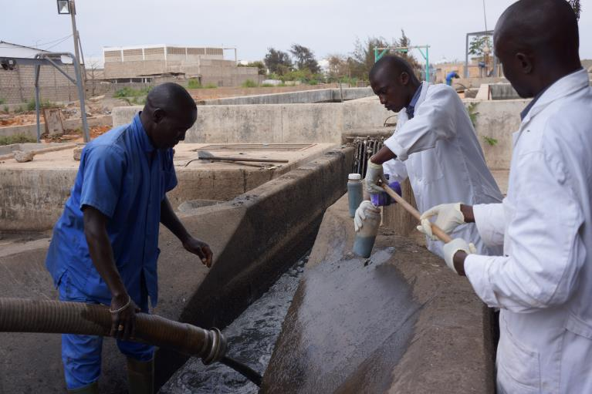
Programa de monitoreo
Dakar, Senegal
(Fuente: Eawag-Sandec)
Notes:
Se necesitan parámetros fisicoquímicos y microbiológicos para que una planta de tratamiento funcione.
Para hacer funcionar una planta de tratamiento, un operador de tratamiento tiene que saber, por ejemplo, la cantidad de lodos fecales que puede entrar para tratamiento por lote, con qué frecuencia se deben eliminar los lodos de una tecnología de tratamiento o si la planta de tratamiento está funcionando según lo previsto. Esta foto muestra operadores de tratamiento recolectando lodos fecales en la entrada de un tanque de sedimentación y espesamiento en Dakar, Senegal. Están tomando muestras para determinar las propiedades de los lodos fecales que ingresan en la planta.

Slide 11
Parámetros clave del tratamiento a monitorear
Espesamiento: contenido de humedad y sólidos
Estabilización: demanda biológica y química de oxígeno
Gestión de nutrientes: contenido de nutrientes
Neutralización de patógenos: contenido de patógenos (por ejemplo, huevos de helmintos)
Fuente: CAWST
Fuente: CAWST
Notes:
Los parámetros más comúnmente analizados están relacionados con los objetivos del tratamiento. ¿Recuerdan estas dos ilustraciones de las lecciones sobre objetivos de tratamiento de lodos fecales? El monitoreo del tratamiento de lodos fecales indica si se están cumpliendo los objetivos de tratamiento.
Por ejemplo, el contenido de humedad y sólidos es importante para determinar la calidad de los productos de tratamiento después del espesamiento.
La demanda biológica y química de oxígeno es un parámetro de diseño importante para las plantas de tratamiento. Generalmente, se incluyen en normas jurídicas que establecen la calidad exigida del efluente de tratamiento para proteger las fuentes de agua. Informa la estabilización de lodos fecales.
El contenido de nutrientes, por ejemplo de nitrógeno y fósforo, influye en el potencial de los recursos de los productos y se incluye en las normas jurídicas sobre efluentes para proteger las fuentes de agua. Informa sobre la gestión de nutrientes.
Y el contenido de patógenos, por ejemplo E. coli y huevos de helmintos, son importantes para cuantificar la calidad de los productos de tratamiento. Informa la neutralización de patógenos. Esto es para proteger la salud pública si los productos se utilizan, por ejemplo en la agricultura.

Slide 12
¡Estamos a su disposición!
Comuníquese con CAWST y Eawag-Sandec para obtener ayuda para usar y adaptar nuestros recursos de educación y capacitación para su trabajo.
Visite www.cawst.org/resources y www.sandec.ch para consultar:
Últimas actualizaciones de este documento
Otros talleres y recursos de capacitación relacionados
Upper 424 Aviation Rd NE,
Calgary AB T2E 8H6, Canadá
+ 1 403 243 3285
support@cawst.org
www.cawst.org
Überlandstrasse 133
CH-8600 Dübendorf, Suiza
+41 (0)58 765 55 11
info@sandec.ch
www.sandec.ch

